Slide 1
Attention Is All You Need
Ashish Vaswani, Noam Shazeer, Niki Parmar, Jakob Uszkoreit, Llion Jones, Aidan N. Gomez, Łukasz Kaiser, Illia Polosukhin
Google
2017

Slide 2
Önceden Ardışık Veriler(Sequential Data) Nasıl İşleniyordu?
Elman Ağı
Yinelemeli Sinir Ağları (RNN)
Uzun-Kısa Süreli Bellek (LSTM)

Slide 3
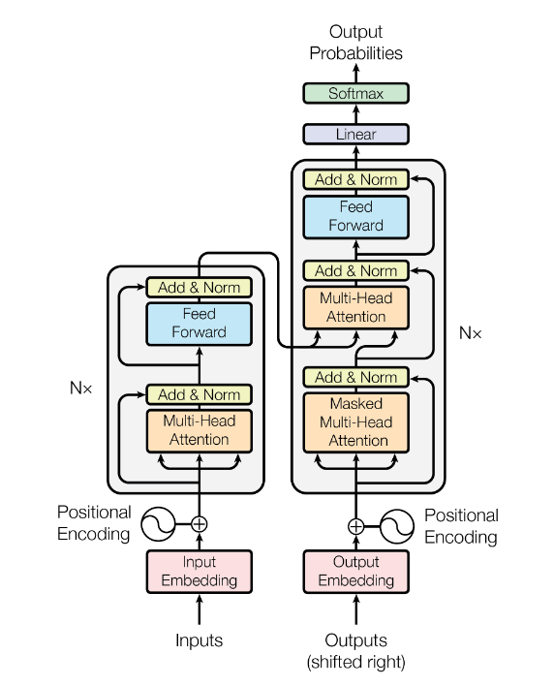
Neden Transformer?
Paralel Hesaplama, donanımsal uyum
Konumsal Kodlama (Positional Encoding)
Aynı kelime cümlenin farklı yerinde farklı anlama gelebilir.
Dikkat (Attention) Mekanizması
Cümledeki kelimelerin birbiri ile ilişkisini ve vurgusunu inceler.

Slide 4
Tokenizasyon ve Kelime Temsilleri (Word Embeddings)
Token ve Tokenizasyon (BPE, Ngram):
«How are you today» --> [«How are», «are you», «you today»] 2gram örneği
['h', 'o', 'w', '</w>', 'ar', 'e</w>', 'y', 'ou', '</w>’], BPE örneği, anlamlı alt kelime çiftlerine dönüştürmeye çalışır. Tokenizer da eğitilir.
Kelime Temsilleri
Vektör Araması

Slide 5
Girdi Temsili (Input Embedding)
How are you: how, are, you (tokenize edildi)
512
[0.40, 0.11, … 0.85 ]
you
how | are | you
3 | 18232 | 27744
are
[0.42, 0.13, … 0.95 ]
30/35k
[0.12, 0.23, … 0.25 ]
how
how, are, you

Slide 6
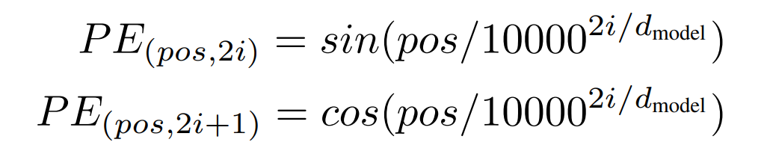
Konumsal Kodlama (Positional Encoding)
i: indeks
dmodel: temsil uzunluğu (512)
pos: kelimenin cümledeki konumu
512
you
Neden? 1- periyodiklik
2- (-1,1) arası sınırlı değerler
are
+
Konumsal
Kodlama
30/35k
how
Zheng, J., Ramasinghe, S., & Lucey, S. (2021). Rethinking positional encoding. arXiv preprint arXiv:2107.02561.
how, are, you

Slide 7
Konumsal Kodlama (Positional Encoding) Matematiksel Örnek
"how" → pos = 0
"are" → pos = 1
"you" → pos = 2
Ardından, her bir konum için konumsal kodlamayı hesaplayacağız. Çift i için bir sinüs fonksiyonu ve tek i için bir kosinüs fonksiyonu kullanırız. d_model = 4 kullandığımızdan (normalde 512), iki çift sinüs ve kosinüs fonksiyonumuz vardır. i boyutu d ile aynıdır.
i = 0 için: (0 ve 1. pozisyonu etkiler):
PE(0, 0) = sin(0 / 10000^(0 / 4)) = sin(0) = 0
PE(0, 1) = cos(0 / 10000^(0 / 4)) = cos(0) = 1
i = 1 için: (2 ve 3. pozisyonu etkiler):
PE(0, 2) = sin(0 / 10000^(2 / 4)) = sin(0) = 0
PE(0, 3) = cos(0 / 10000^(2 / 4)) = cos(0) = 1
“how” için konumsal kodlama vektörü = [0, 1, 0, 1].

Slide 8
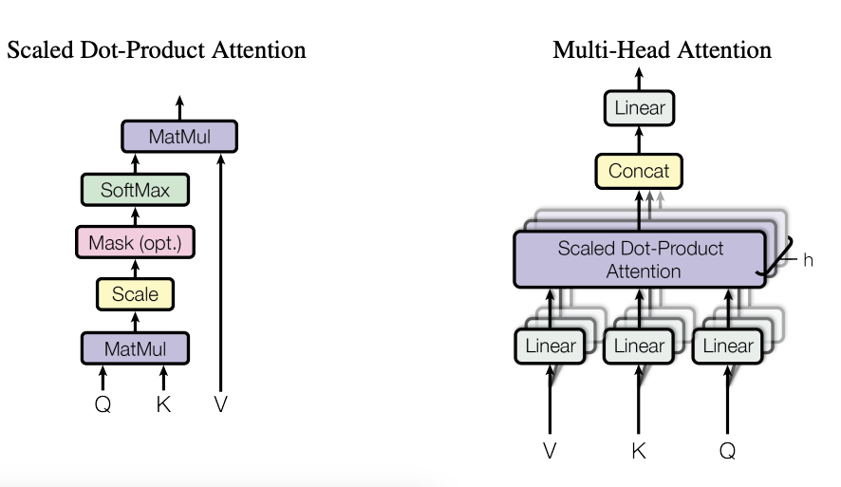
Dikkat Mekanizması
Q (Query) : Sorgu
Diğer kelimelere bakarak ilişkiyi çözmeye çalışan vektör
K (Key) : Anahtar
Diğer kelimelerin baktığı vektör
V (Value) : Değer
Temsil uzayındaki token vektörü

Slide 9
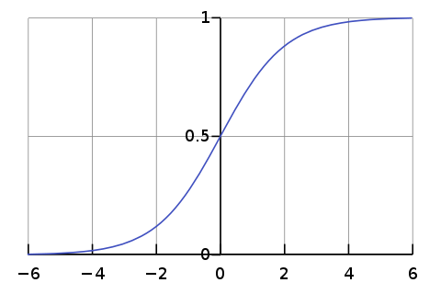
Matematik
Q
K
Q (Query) : Sorgu
K (Key) : Anahtar
V (Value) : Değer
K
how
are
you
Q
Q
Q
K
K
K
V
V
V
512
/√ 64, SoftMax

Slide 10
Self-Attention (Öz Dikkat) ve Multi-Head Attention (Çok Başlı Dikkat)
Her "head" aynı giriş verisini alır, ancak kendi özel ağırlık matrisleriyle öğrenir ve bu sayede farklı dikkat dağılımlarını yakalar.
Örneğin, bir head belirli bir kelimenin öznelerle olan ilişkisine dikkat ederken, başka bir head belki de belirtilen kelimenin eylemlerle olan ilişkisine odaklanabilir.
512
64

Slide 11
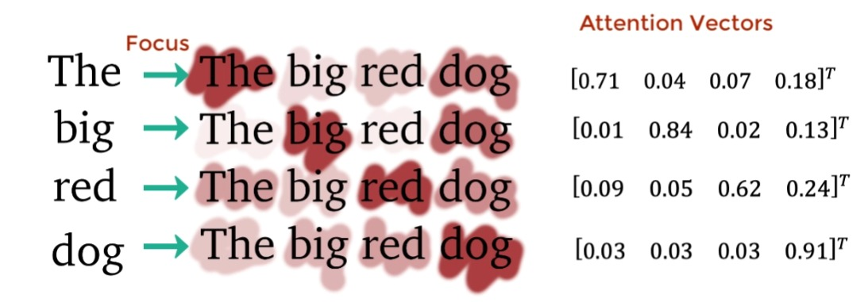
Örnek (Temsili Değerler)
https://www.youtube.com/watch?v=TQQlZhbC5ps&ab_channel=CodeEmporium

Slide 12
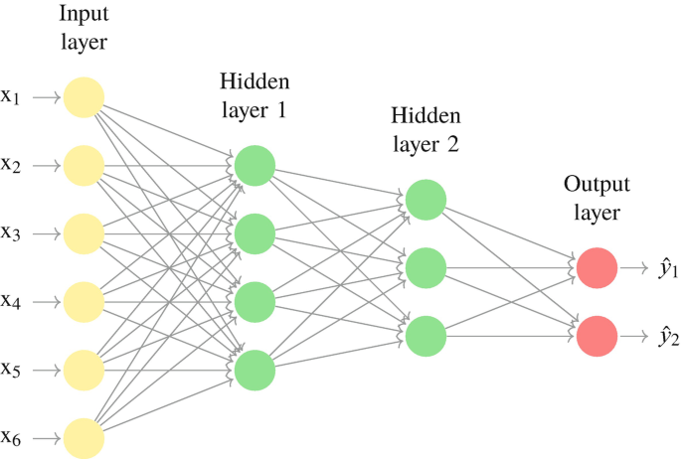
Kodlayıcı (Encoder) Yapısı
Dixon, M. F., Halperin, I., Bilokon, P., Dixon, M. F., Halperin, I., & Bilokon, P. (2020). Feedforward Neural Networks. Machine Learning in Finance: From Theory to Practice, 111-166.

Slide 13
Kod Çözücü (Decoder) Yapısı
Masked Multi-Head Attention
(Maskelenmiş Çok Başlı Dikkat)
Özbağlanımlı (Autoregressive)
<sos> | na | sıl | sın
3 | 12342 | 232 | 2434

Slide 14
Eğitim ve Cevap Üretme Basamakları
1- Eğitim Basamağı
2- Cevap Üretme Basamağı

Slide 15
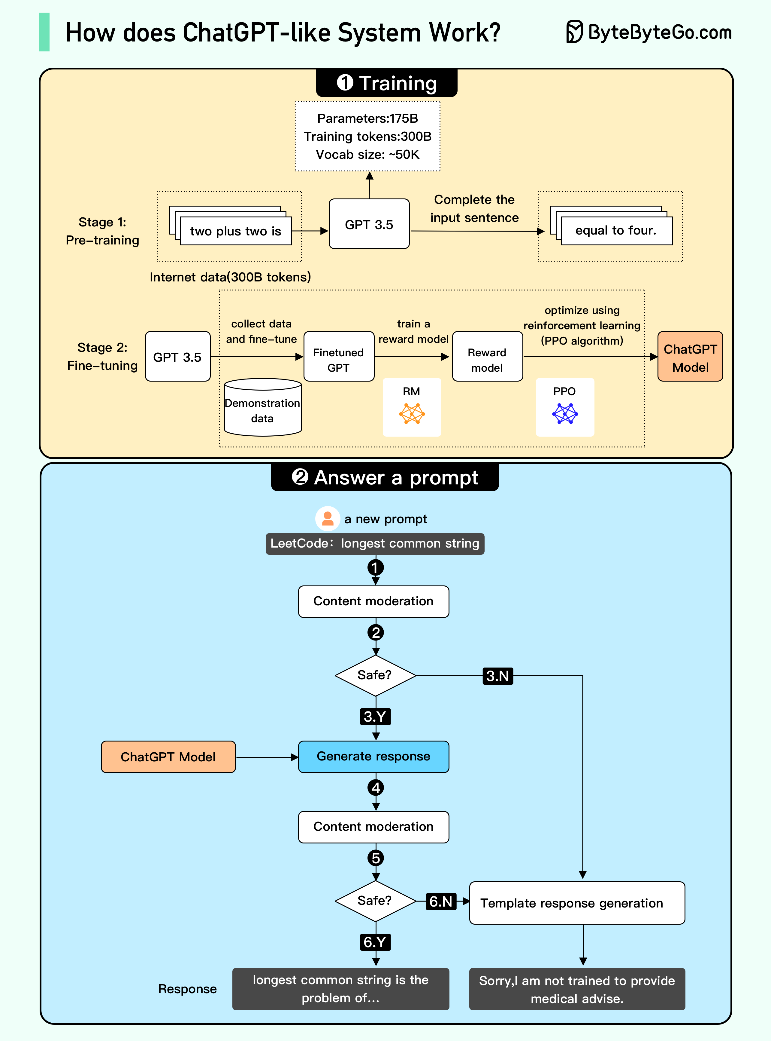
ChatGPT 1- Eğitim Basamağı Llora
ByteByteGo, Alex Xu

Slide 16
2- Cevap Üretme
ByteByteGo, Alex Xu

